Slide 1







2020计算机系统原理课程实验前备知识
龙芯平台介绍+Linux认知
山东大学 计算机科学与技术学院
嵌入式学科组

Slide 2
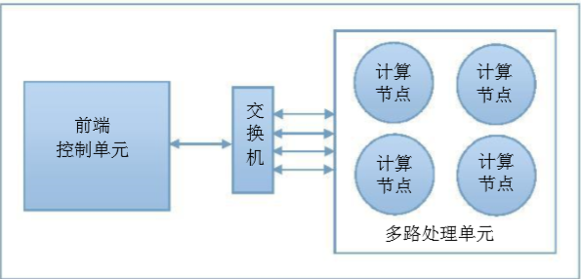
龙芯平台介绍
实验平台
多路处理器计算机教学实验系统是由四片四核龙芯3A处理器构成的16核CC-NUMA结构、内可配置外可扩展结构的实验硬件平台。实验系统特点如下：
（1）多种并行层次：多发射、多核、多路、多机
（2）多种互连方式：片上网络、HyperTransport、以太网
（3）多种存储结构：CMP/SMP、CC-NUMA
（4）多种编程模式：Pthread、MPI、OpenMP
该实验系统是由多路处理单元和前端控制单元组成，多路处理单元上有对称的 4个计算节点，每个计算节点包含一颗龙芯3A四核处理器。4个计算节点既可通过网络互连为多处理机集群架构，也可通过 HT总线互连为CC-NUMA架构。前端控制单元由龙芯2H构成，为计算节点提供内核和网络文件系统。

Slide 3
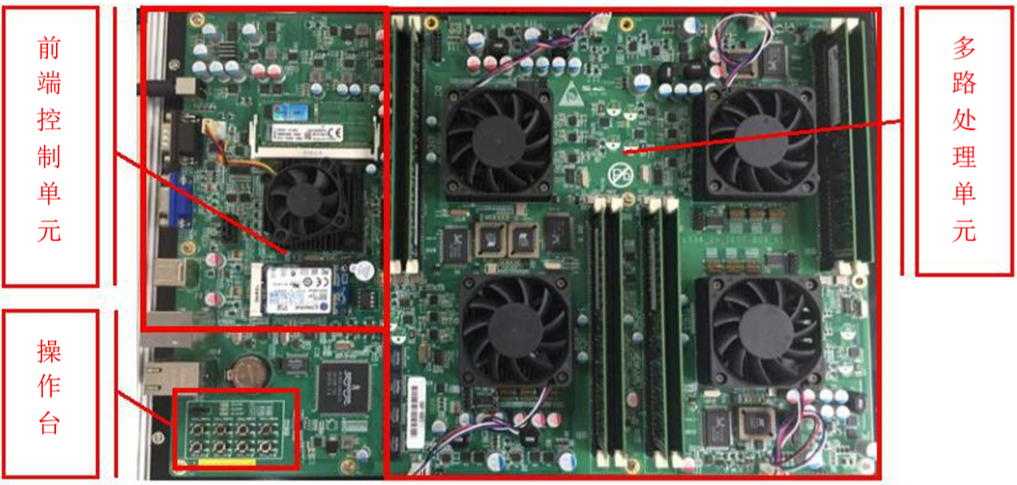
龙芯平台介绍
实验平台
图1 实验系统结构图
图2 实验系统实物图

Slide 4
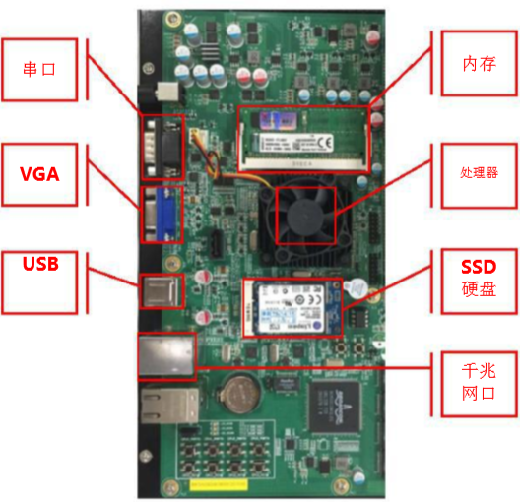
前端控制单元
实验平台
前端控制单元集成了单片高性能龙芯2H处理器，1个DDR3 SODIMM插槽，两路 10/100/1000Mbps自适应网络控制器，1个千兆网口，1个M-SATA插槽，1G NAND FLSAH，4个USB2.0接口，1个VGA接口和 1个串口。实物图为图3，其中标注出前端控制单元所包括的主要器件。
图3 前端控制单元实物图

Slide 5
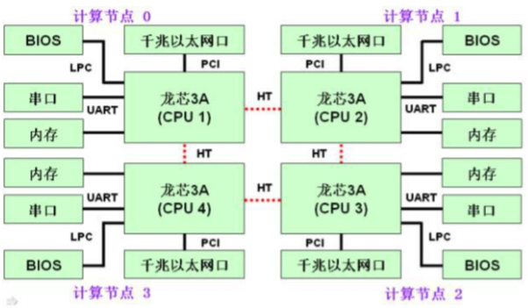
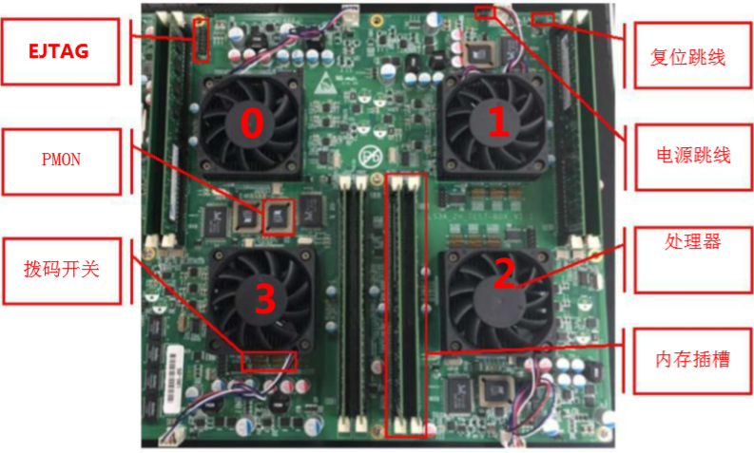
多路处理单元
实验平台
多路处理单元承载 4个对称的计算节点，编号如图 2-2所示，每个计算节点包括一颗龙芯3A处理器、DDR3内存、BIOS Flash、串口收发芯片以及电源变换电路等。四个龙芯 3A处理器在处理板上通过 HT总线实现互连。多路处理单元的结构示意图如图4所示。
实物图为图5，其中标注出计算节点号以及单个计算节点所包括的主要器件。本主板 CPU频率为 800MHz，内存频率 300MHz，HT拨码开关采用默认配置，各计算节点配置参数一致。
图4 多路处理单元结构示意图
图5 多路处理单元实物图

Slide 6
Linux权限
权限管理
因为Linux系统支持多用户使用，多个不同权限的用户可以共享数据，因此需要指明文件的权限。
文件对应的权限包括
Read Permissions | Write Permissions | Execute Permissions
r | w | x
chmod – 更改文件访问权限
Usage: chmod [OPTION] [MODE] [FILE]
eg. chmod 744 calculate.sh
• chown – 更改文件所有者和群组
Usage: chown [OPTION]... OWNER[:[GROUP]]
FILE...
eg. chown remo myfile.txt

Slide 7
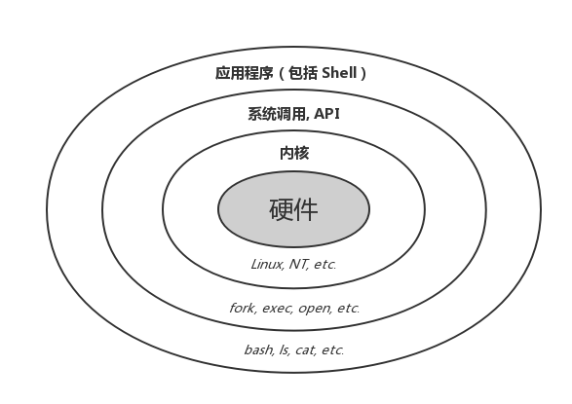
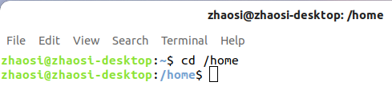
如何使用Linux
Linux交互方式
Shell
shell是用户操作环境和操作系统内核（kernel）之间的桥梁
Shell 提供了一个用户操作系统的入口，我们一般是通过 Shell 去调用其他各种各样的应用程序，最后来达成我们的目的。比如说我们想要知道一个文件的内容，我们会在 Shell 中输入命令 cat foo.txt，然后 Shell 会帮我们运行 cat 这个程序，cat 再去调用内核提供的 open 等系统调用来获取文件的内容。虽然并不是 Shell 直接去与内核交互，但广义上可以认为是 Shell 提供了与内核交互的用户界面。

Slide 8
如何使用Linux
当要执行命令时，在shell中输入命令名称和参数
Space
ls -l /etc
命令名称 [命令参数] [命令对象]
Command name
Options(flags)
Arguments

Slide 9
常用的系统shell命令
目录相关的命令
* cd：change directory，切换到其他目录
—格式：cd directory
例：进入/usr/src/linux
1、cd src/linux
2、cd ./src/linux
3、cd src; cd linux
回到 /usr
1、cd/usr
2、cd ../.. (回到根目录)
* pwd：present working directory，显示当前路径
—格式：pwd

Slide 10
常用的系统shell命令
目录相关的命令
* ls：显示目录内容，类似DOS下的dir
—格式：ls [options][filename]
主要参数：
-a,--all：列出所有文件，包括隐藏文件；
-l：使用较长格式列出信息；
-m：所有项目以逗号分隔，并填满整行行宽；
-R，--recursive：同时列出所有子目录层；

Slide 11
常用的系统shell命令
文件操作相关的命令
* mkdir: make directory，创建一个文件夹
—例： mkdir temp
* rmdir: remove directory, 删除目录（要求目录是空的）
—例： redir temp
* cp [option] (可有可无) 源地址 目的地址
—例： cp file1 file2 将文件file1复制成file2。
cp file1 dir1 将文件file1复制到目录dir1下。
cp /tmp/file1 file2
cp –r dir1 dir2 复制整个目录。
* mv [option] 源地址 目的地址
mv file1 file2 将文件file1更名为file2。
mv file1 dir1 将文件file1移到目录dir1下。
mv dir1 dir2 将目录dir1更改为目录dir2。

Slide 12
常用的系统shell命令
文件操作相关的命令
* rm file1 ：删除文件名为file1的文件。
—rm file? 删除文件名中有五个字符且前四个字符为file的所有文件。
rm f* 删除文件名中以f为字首的所有文件。
rm –r dir1 删除目录dir1及其子目录下所有文件。
rm –rf dir1 不须确认，--force(强制)
* file ：通过探测文件内容判断文件类型。
—用法： file[option]文件名
使用file命令可以知道某个文件究竟是二进制的可执行文件，还是Shell Script文件，或者是其它的什么格式。file能识别的文件类型有目录、Shell脚本、英文文本、二进制可执行文件、C语言源文件、文本文件、DOS的可执行文件。

Slide 13
常用的系统shell命令
进程管理
* ps: 显示系统中的进程
* kill：杀掉进程
* fg: 将后台的进程放到前台运行
* bg: 将某个进程放到后台运行

Slide 14
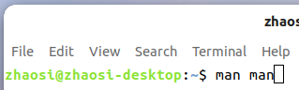
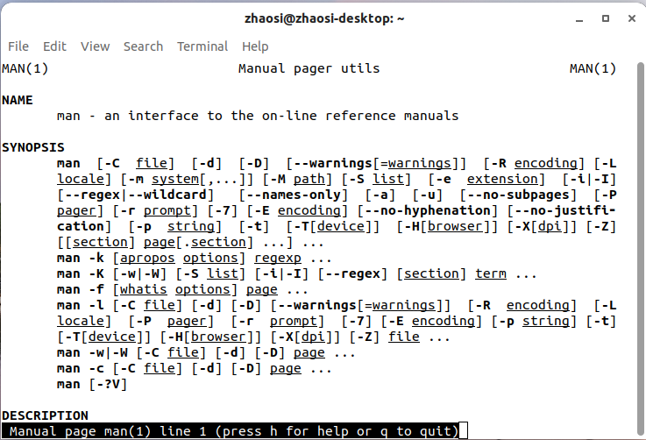
常用的系统shell命令
常用命令
文件目录类命令:ls cd dir
系统信息类命令 dmesg df free
通信网络类命令 ssh ping route
man命令是Linux下的帮助指令，通过man指令可以查看Linux中的指令帮助、配置文件帮助和编程帮助等信息。 语法 man+（选项）+参数
选项 -a：在所有的man帮助手册中搜索； -f：等价于whatis指令，显示给定关键字的简短描述信息； -P：指定内容时使用分页程序； -M：指定man手册搜索的路径。
举例 输入命令： man man

Slide 15
Linux下的C/C++编译器
GCC编译器
- GCC：GNU Compiler Collection
- GCC支持多种硬件平台和操作系统，能编译多种语言（C,C++Java， Ada95, Objective C, .ect）;
- GCC与G++的关系：
* GCC用于编译多种语言编写的程序，主要是C；
*G++用于编译C++程序，以GCC为基础，编译过程中加入了
C++的支持库，参数与GCC基本一致；
*可以利用GCC编译C++程序，但是需要在参数中加入引用
的C++库，比如;libstdc++(如gcc –o out -lstdc++ main.cc)。

Slide 16
Linux下的C/C++编译器
Preprocessor
C预处理
.c
编译器与库
前端
语法语义分析
Compiler
后端
代码生成
.s
Optimizer
优化
GCC编译C源码步骤：
预处理-----> 编译 ----> 汇编 ----> 链接
Assembler
汇编
.o
Linker
链接
a.out

Slide 17
Linux下的C/C++编译器
后缀
.c C源代码
.h C头文件
.o 目标代码（obj）
.s 汇编代码文件
C++文件
-file.hh,file.H C++头文件
-file.C,file.cc,file.cxx等 C++源文件

Slide 18
Linux下的C/C++编译器
选项
-E 输出预处理结果（输出终端）
-S 输出汇编代码（great.s）
-c 输出目标代码（great.o）
-o file 输出名为file的可执行文件名（缺省为a.out）
-O –O2 优化编译
-g: 产生可用于调试的输出
示例
gcc –o main –I../include -DDebug –g main.c
输出文件 头文件搜索目录 定义宏 用于调试 源文件

Slide 19
Linux下的C/C++编译器
预处理(Pre-processing)
在该阶段，编译器将C源代码中的包含的头文件如stdio.h编译进来，用户可以使用gcc的选项”-E”进行查看。
用法：#gcc -E hello.c -o hello.i
作用：将hello.c预处理输出hello.i文件
编译阶段(Pre-processing)
在该阶段中，Gcc首先要检查代码的规范性、是否有语法错误等，以确定代码的实际要做的工作，在检查无误后，Gcc把代码翻译成汇编语言。用户可以使用
“-S”选项来进行查看，该选项只进行编译而不进行汇编，生成汇编代码。
用法：[root]# gcc –S hello.i –o hello.s
作用：将预处理输出文件hello.i汇编成hello.s文件

Slide 20
Linux下的C/C++编译器
汇编阶段(Assembling)
汇编阶段是把编译阶段生成的”.s”文件转成二进制目标代码。
用法：[root]# gcc –c hello.s –o hello.o
作用：将汇编输出文件test.s编译输出test.o文件。
链接阶段(Link)
在成功编译之后，就进入了链接阶段。
用法： [root]# gcc hello.o –o hello.exe
作用： 将编译输出文件hello.o链接成最终可执行文件hello.exe。

Slide 21
GDB
GDB概述
GDB（GNU Debugger），是Linux/Unix下强大的程序调试工具。
-在被监控的环境下运行程序
-可以为程序设置断点，使程序运行期间暂停
-检查程序的运行状态
-动态改变程序的运行环境

Slide 22
GDB
GDB使用基础
* 编译程序
编译选项中加入-g参数，并且不要使用优化参数-O或-O2
如：gcc –g exel.c –o exel
* 启动GDB
方法1：gdb exel
方法2：gdb
(gdb)file exel
* 启动程序：利用r或run命令
* 如何退出gdb : (gdb)quit

Slide 23
GDB
设置断点
break funcl
break 35
break test.c:18
break test.c:func2
查看中断信息
info break
条件中断
break 5 if i==7 带条件中断
condition 1 i==9 更改条件
condition 1 清除条件

Slide 24
GDB
单步调试方法
step：单步调试
next：单步调试，但不进入要调用的函数
until：运行程序直到退出循环体
finish：运行程序直到从函数返回
return value：停止函数运行，返回value
stepi/nexti:机器指令的单步调试

Slide 25
GDB
设置命令行参数
在GDB中运行程序
-设置程序命令行参数：set args
-show args显示命令行参数
查看数据
查看运行时数据
-print i+j+3
-printf”i=%d\r\n”,I
查看数组
-print array1
-print *array@10 列出前10个
-print array[5]@10 列出array[5]~array[15]

Slide 26
谢 谢 大 家 ！

